Slide 1
BÀI 2: HOẠT CẢNH VỚI NHÂN VẬT 3D Tiết 2
CHỦ ĐỀ 5: CUỘC SỐNG QUANH EM

Slide 2
Yêu cầu cần đạt
- Nêu được cách biến đổi hình khối cơ bản để tạo dáng nhân vật và cảnh vật.
Tạo được hoạt cảnh về hoạt động của con người bằng đất nặn.
Chỉ ra được sự biến thể của hình, khối cơ bản để mô phỏng đối tượng.
Chia sẻ được cảm nhận về nét đẹp và ý nghĩa của những hoạt động vì cộng đồng.

Slide 3
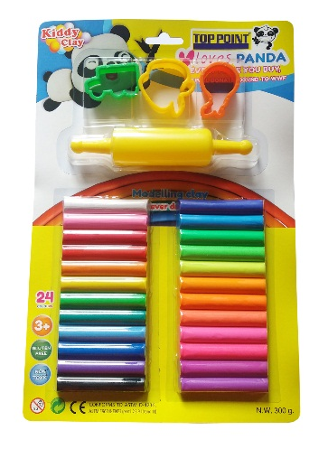

Đồ dùng cần có
- Sách Mĩ thuật 4, SP ở tiết 1.
- Đất nặn, dụng cụ nặn,...

Slide 4
Hoạt động
01
Khám phá

Slide 5
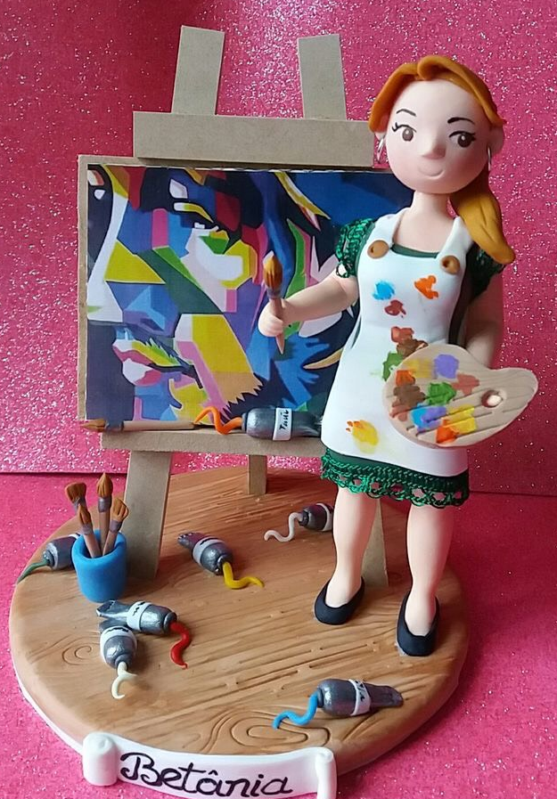
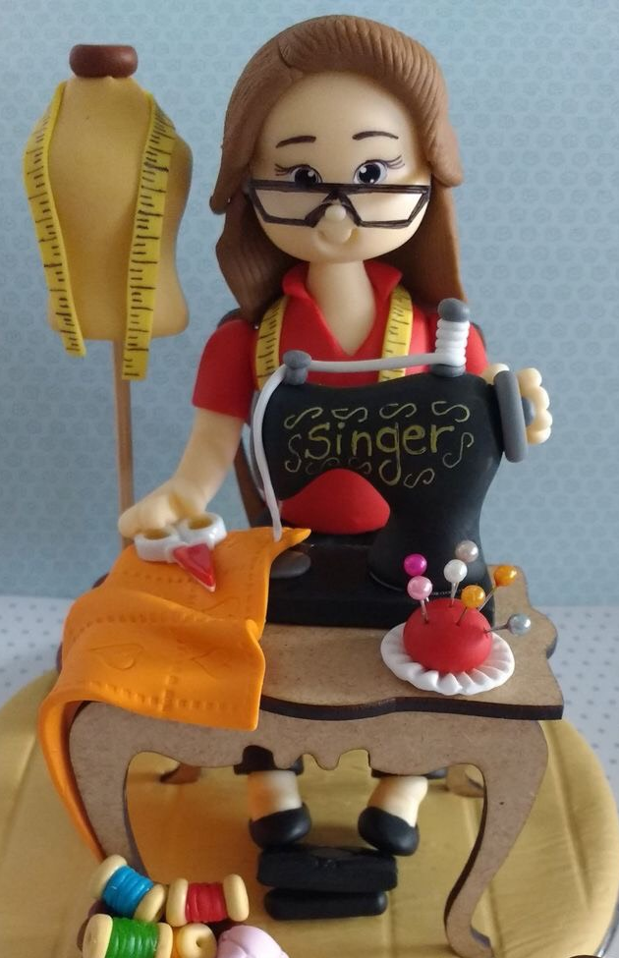
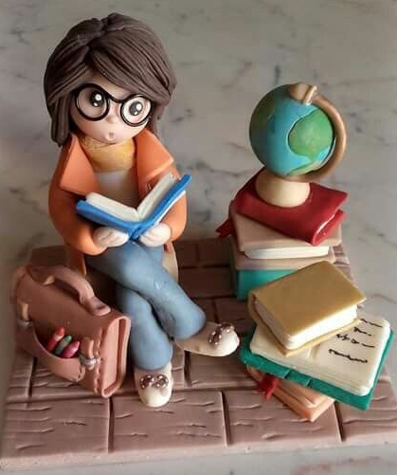
Em hãy chia sẻ về SP đã tạo được ở tiết 1:
+ Em đã tạo được nhân vật gì?
+ Sản phẩm đó được tạo ra từ hình khối, vật liệu nào?
+ Nêu lại các bước tạo hình nhân vật?

Slide 6
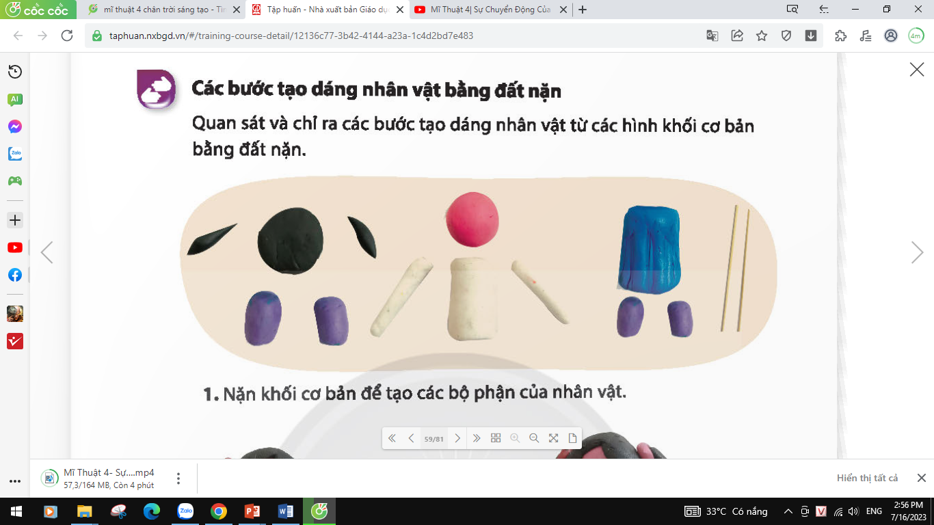
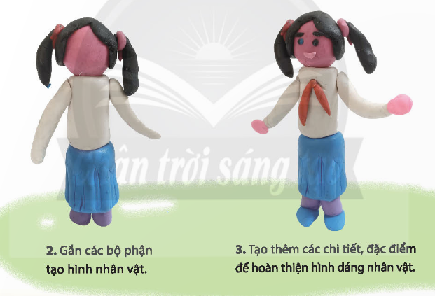
Các bước tạo dáng nhân vật bằng đất nặn

Slide 7
Hoạt động 2:
02
Kiến tạo kiến thức – Kĩ năng

Slide 8
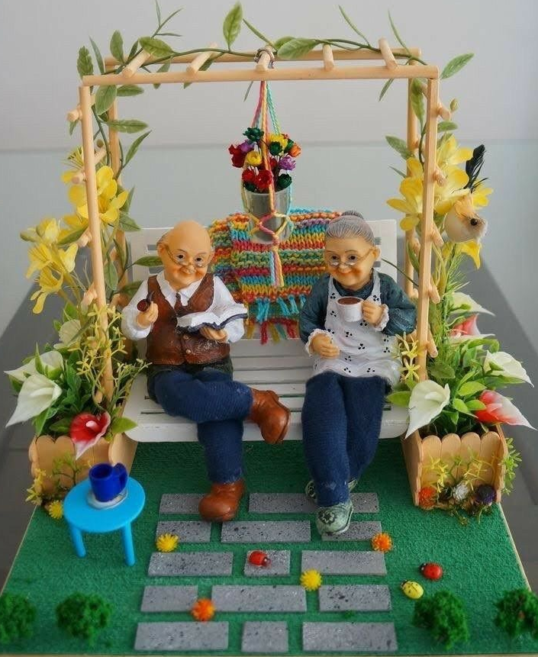
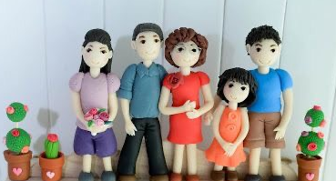
* Em hãy quan sát và chia sẻ:
+ Em có ấn tượng với sản phẩm nào? Vì sao?
+ Ngoài nhân vật em còn thấy những hình ảnh nào khác?
+ Em sẽ thêm hoạt cảnh gì để hoàn thiện sản phẩm của mình?

Slide 9

Sản phẩm tham khảo

Slide 10
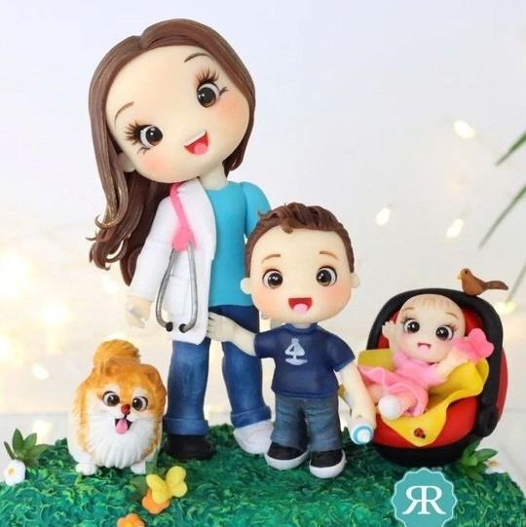
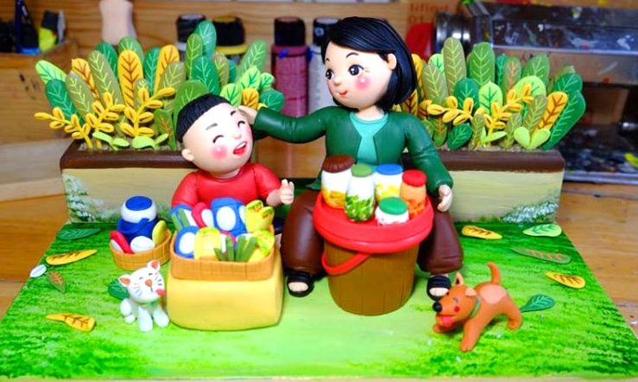
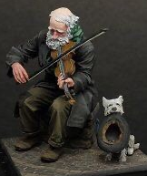
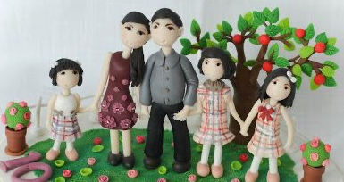
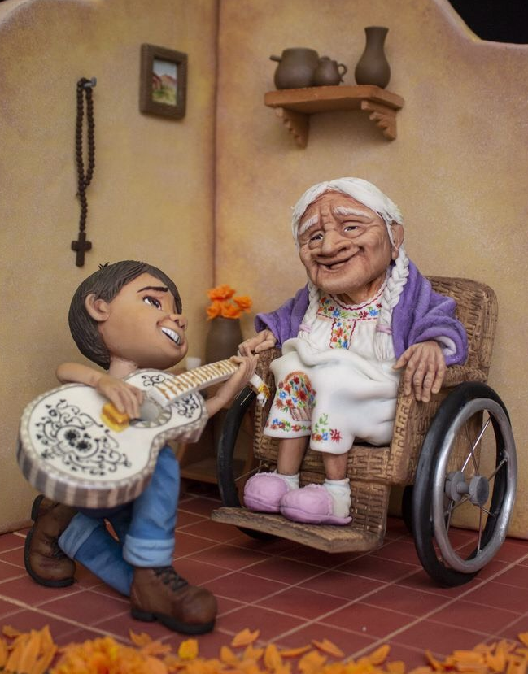
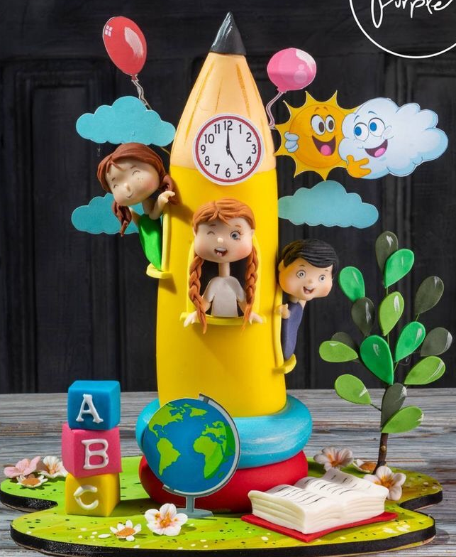

Slide 11
03
Hoạt động
Luyện tập – Sáng tạo
Em hãy hoàn thiện hoạt cảnh
về hoạt động vì cộng đồng.

Slide 12
04
Phân tích – đánh giá
Hoạt động
- Trưng bày sản phẩm và chia sẻ:
+ Em thích mô hình hoạt cảnh nào? Vì sao?
+ Hoạt động thể hiện trong hoạt cảnh là gì?
+ Nhân vật nào em ấn tượng nhất trong hoạt cảnh? Vì sao?
+ Nhân vật được tạo nên từ những hình khối, vật liệu gì?
+ Cách sắp xếp nhân vật và hoạt cảnh trong mô hình ntn?
+ Kĩ thuật tạo hình khối ở sp ntn?
+ Em có ý tưởng điều chỉnh ntn để mô hình hoàn thiện hơn?
+ Nêu ý tưởng sử dụng mô hình hoạt cảnh trong học tập và vui chơi?

Slide 13
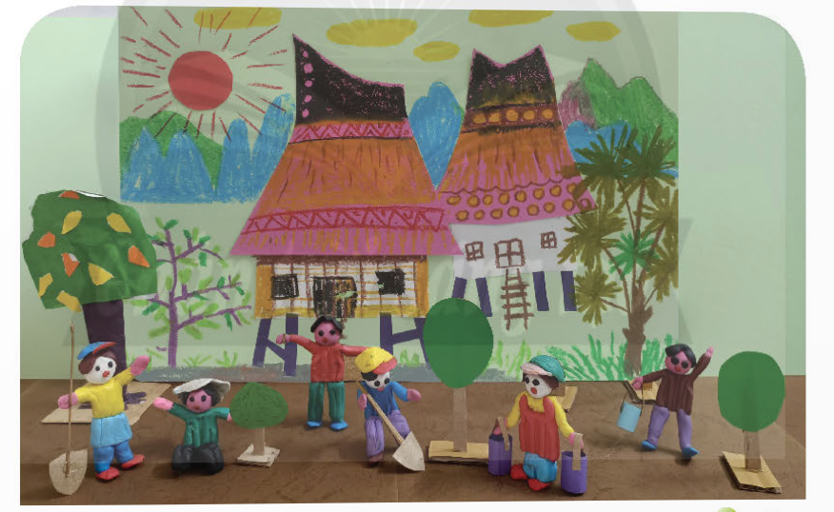
HOẠT ĐỘNG 5: VẬN DỤNG VÀ SÁNG TẠO

Slide 14
05
Hoạt động
VẬN DỤNG – PHÁT TRIỂN
*HS kết hợp với sản phẩm ở bài: “Tạo hình của nhà Rông” sắp xếp mô hình hoạt cảnh ngày hội vì cộng đồng và giới thiệu về hoạt động thể hiện trong sp.
+ Hoạt cảnh thể hiện hoạt động vì cộng đồng nào?
+ Hoạt động vì cộng đồng đó diễn ra ở đâu?
+ Nêu ý nghĩa của hoạt động vì cộng đồng đó?
+ Chia sẻ cảm nhận của em về các hoạt động thiện nguyện vì cộng đồng trong cuộc sống?

Slide 15

Chúc các con hoàn thành bài thật tốt !

